Slide 1

ZooKeeper
李苏佳 2020/07/28

Slide 2
目录
一、Zookeeper基本概念
二、Zookeeper应用
三、ZAB协议
四、demo演示

Slide 3
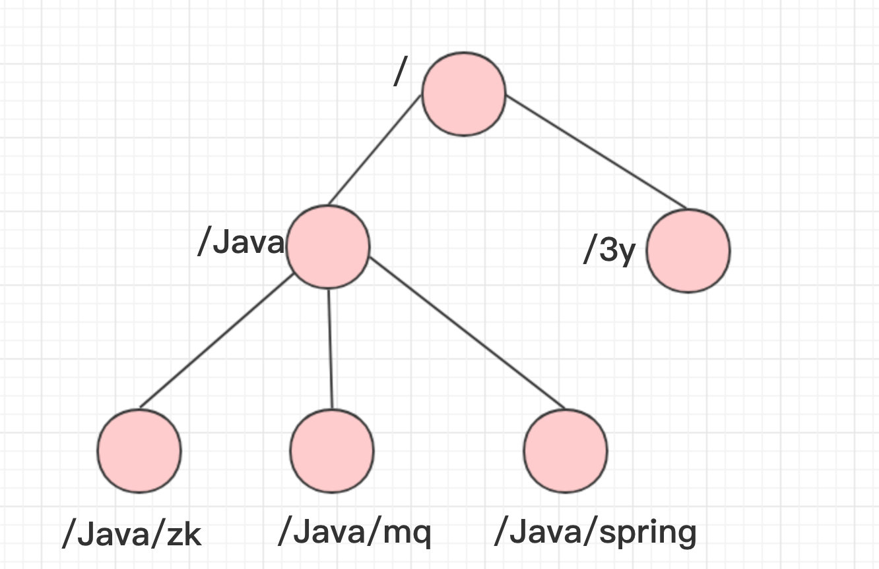
一、Zookeeper
什么是zookeeper
它是一个分布式的，开放源码的分布式应用程序协调服务，是Google的Chubby一个开源的实现，是Apache Hadoop 的一个子项目，它主要是用来解决分布式应用中经常遇到的一些数据管理问题，如：统一命名服务、状态同步服务、集群管理、分布式应用配置项的管理等。
文件系统+监听通知机制。
zookeeper结构如右图

Slide 4
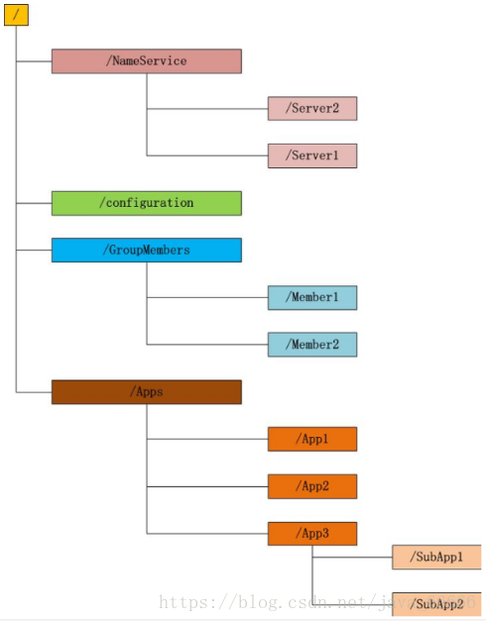
文件系统
zookeeper维护一个类似文件系统的数据结构，每个子目录
都被称作为 znode(目录节点)，可以自由的增加、删除
znode，在一个znode下增加、删除子znode（持久节点），
唯一的不同在于znode是可以存储数据的。

Slide 5
zookeeper节点
集群中的一台机器，我们成为机器节点；ZooKeeper数据模型中的数据单元，我们成为数据节点（ZNode）。
Znode有两种类型，临时的（ephemeral）和持久的（persistent），Znode的类型在创建时确定并且之后不能再修改
临时znode的客户端会话结束时，zookeeper会将该临时znode删除，临时znode不可以有子节点
持久znode不依赖于客户端会话，只有当客户端明确要删除该持久znode 时才会被删除
每个ZNode上除了保存自己的数据内容，还保存一系列属性信息。
1、 PERSISTENT （永久节点）
2、 EPHEMERAL（临时节点）
3、 PERSISTENT_SEQUENTIAL（永久有序节点）
4、 EPHEMERAL_SEQUENTIAL（临时有序节点）
Notes:
- 如何保证持久性？
事务提交前，会把修改数据到磁盘前，也就是说只要事务提交了，数据肯定持久化了。
- 如何保证原子性？
每次对数据库修改，都会把修改前数据记录在undo log，那么需要回滚时，可以读取undo log，恢复数据。
若系统在G和H之间崩溃，此时事务并未提交，需要回滚。而undo log已经被持久化，可以根据undo log来恢复数据
若系统在G之前崩溃，此时数据并未持久化到硬盘，依然保持在事务之前的状态

Slide 6
监听通知机制
Watcher
ZooKeeper对ZNode的增删改查都可触发监听。
Watcher可以监控目录节点的数据变化以及子目录的变化，一旦这些状态发生变化，服务器就会通知所有设置在这个目录节点上的Watcher，从而每个客户端都很快知道它所关注的目录节点的状态发生变化，而做出相应的反应。

Slide 7
集群角色
Leader：为客户端提供读和写操作
Follow：提供读服务，所有写服务都需要转交给leader角色，参与选举
Observer：提供读服务，不参与选举操作，一般是为了增强zk集群的读请求并发操作
角色状态
LOOKING：当前Server不知道leader是谁，正在搜寻。
LEADING：当前Server即为选举出来的leader。
FOLLOWING：leader已经选举出来，当前Server与之同步。
OBSERVING：observer的行为在大多数情况下与follower完全一致，但是他们不参加选举和投票，而仅仅接受(observing)选举和投票的结果。

Slide 8
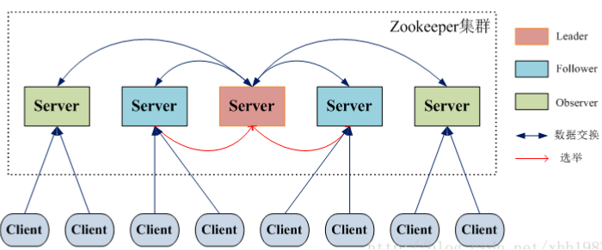

Slide 9
Zookeeper应用
1、命名服务
在zookeeper的文件系统里创建一个目录，即有唯一的path。在我们使用tborg无法确定上游程序的部署机器时即可与下游程序约定好path，通过path即能互相探索发现。（临时节点顺序编号）
常见的是发布者将自己的地址列表写到zookeeper的节点上，然后订阅者可以从固定名称的节点获取地址列表，链接到发布者进行相关通讯。分布式环境下，命名服务更多的是资源定位，并不是实体资源，其本质也是zk的集中配置管理和查找。

Slide 10
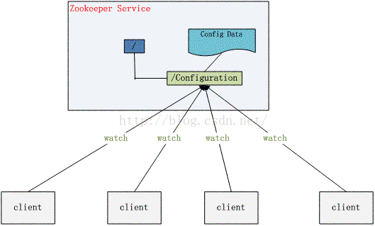
2、配置管理
我们的项目程序都有配置文件来配置端口、数据库等信息，如果程序分散部署在多台机器上，要逐个改变配置就变得困难。
将这些配置全部放到zookeeper上去，保存在 Zookeeper 的某个目录节点中，然后所有相关应用程序对这个目录节点进行监听，一旦配置信息发生变化，每个应用程序就会收到 Zookeeper 的通知，然后从 Zookeeper 获取新的配置信息应用到系统中就好。（监听机制）

Slide 11
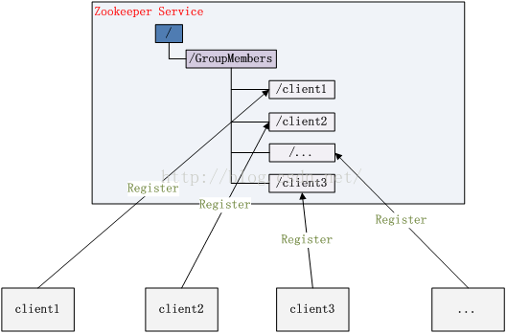
3、集群管理
所谓集群管理无在乎两点：是否有机器退出和加入（服务发现）、选举master。
对于第一点，所有机器约定在父目录GroupMembers下创建临时目录节点，然后监听父目录节点的子节点变化消息。一旦有机器挂掉，该机器与 zookeeper的连接断开，其所创建的临时目录节点被删除，所有其他机器都收到通知。新机器加入也是类似，所有机器都会收到通知。（临时节点和监听机制）
对于第二点，比如所有机器创建临时顺序编号目录节点，每次选取编号最小的机器作为master即可。

Slide 12
4、分布式锁
通过zookeeper的一致性文件系统来实现锁。锁服务可以分为两类，一个是保持独占（监听机制），另一个是控制时序（顺序编号和监听机制）。
对于第一类，我们将zookeeper上的一个znode看作是一把锁，通过createznode的方式来实现。所有客户端都去创建 /distribute_lock 节点，最终成功创建的那个客户端也即拥有了这把锁。用完删除掉自己创建的distribute_lock 节点就释放出锁。
对于第二类， /distribute_lock 已经预先存在，所有客户端在它下面创建临时顺序编号目录节点，和选master一样，编号最小的获得锁，用完删除，依次方便。

Slide 13
5、队列管理
两种类型的队列：
1、同步队列，当一个队列的成员都聚齐时，这个队列才可用，否则一直等待所有成员到达。
2、队列按照 FIFO 方式进行入队和出队操作。
第一类，在约定目录下创建临时目录节点，监听节点数目是否是我们要求的数目。
第二类，和分布式锁服务中的控制时序场景基本原理一致，入列有编号，出列按编号。

Slide 14
6、分布式通知/协调
这个利用的是zookeeper的watcher注册和异步通知机制，能够很好的实现分布式环境中不同系统间的通知与协调，实现对数据变更的实时处理。
（1）通过watch和通知机制
（2）分布式锁
（3）分布式事务

Slide 15
Zookeeper工作原理
ZAB一致性协议
ZAB（Zookeeper Atomic Broadcast） 协议是为分布式协调服务zookeeper专门设计的一种支持崩溃恢复的原子广播协议。在zookeeper中，主要依赖ZAB协议来实现分布式数据一致性，基于该协议，zookeeper实现了一种主备模式的系统架构来保持集群中各个副本之间的数据一致性。
ZAB协议包含两种基本模式，分别是：
1、崩溃恢复 2、消息广播
当整个集群正在启动时，或者当leader节点出现网络中断、崩溃等情况时，ZAB协议就会进入恢复模式并选举产生新的leader，当leader服务器选举出来后，并且集群中有过半的机器和该leader节点完成数据同步后（同步指的是数据同步，用来保证集群中过半的机器能够和leader服务器的数据状态保持一致），ZAB协议就会退出恢复模式。
当集群中已经有过半的Follower节点完成了和Leader状态同步以后，那么整个集群就进入了消息广播模式。这个时候，在Leader节点正常工作时，启动一台新的服务器加入到集群，那这个服务器会直接进入数据恢复模式，和leader节点进行数据同步。同步完成后即可正常对外提供非事务请求的处理。

Slide 16
Zab 的四个阶段
节点持久状态
history：当前节点接收到事务 Proposal 的Log
acceptedEpoch：Follower 已经接受的 Leader 更改 epoch 的 newEpoch 提议。
currentEpoch：当前所处的 Leader 年代
lastZxid：history 中最近接收到的Proposal 的 zxid（最大zxid）
在 ZAB 协议的事务编号 Zxid 设计中，Zxid 是一个 64 位的数字，
低 32 位是一个简单的单调递增的计数器，针对客户端每一个事务请求，计数器加 1；
高 32 位则代表 Leader 周期 epoch 的编号，每个当选产生一个新的 Leader 服务器，就会从这个 Leader 服务器上取出其本地日志中最大事务的ZXID，并从中读取 epoch 值，然后加 1，以此作为新的 epoch，并将低 32 位从 0 开始计数。
epoch：可以理解为当前集群所处的年代或者周期，每个 leader 就像皇帝，都有自己的年号，所以每次改朝换代，leader 变更之后，都会在前一个年代的基础上加 1。这样就算旧的 leader 崩溃恢复之后，也没有人听他的了，因为 follower 只听从当前年代的 leader 的命令。

Slide 17
1、选举阶段（Leader Election）
节点在一开始都处于选举节点，只要有一个节点得到超过半数节点的票数，它就可以当选准 Leader，只有到达第三个阶段（也就是同步阶段），这个准Leader才会成为真正的 Leader。
Zookeeper 规定所有有效的投票都必须在同一个轮次中，每个服务器在开始新一轮投票时，都会对自己维护的 logicalClock 进行自增操作。
每个服务器在广播自己的选票前，会将自己的投票箱（recvset）清空。该投票箱记录了所受到的选票。

Slide 18
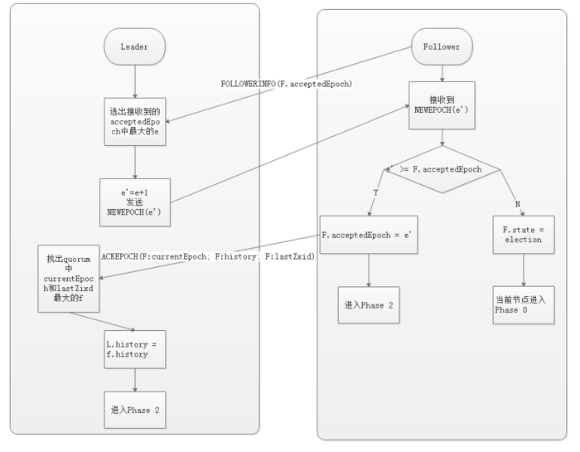
2、发现阶段（Descovery）
在这个阶段，Followers 和上一轮选举出的准 Leader 进行通信，同步 Followers 最近接收的事务 Proposal 。
一个 Follower 只会连接一个 Leader，如果一个 Follower 节点认为另一个 Follower 节点，则会在尝试连接时被拒绝。被拒绝之后，该节点就会进入 Leader Election阶段。
这个阶段的主要目的是发现当前大多数节点接收的最新 Proposal，并且准 Leader 生成新的 epoch ，让 Followers 接收，更新它们的 acceptedEpoch。

Slide 19
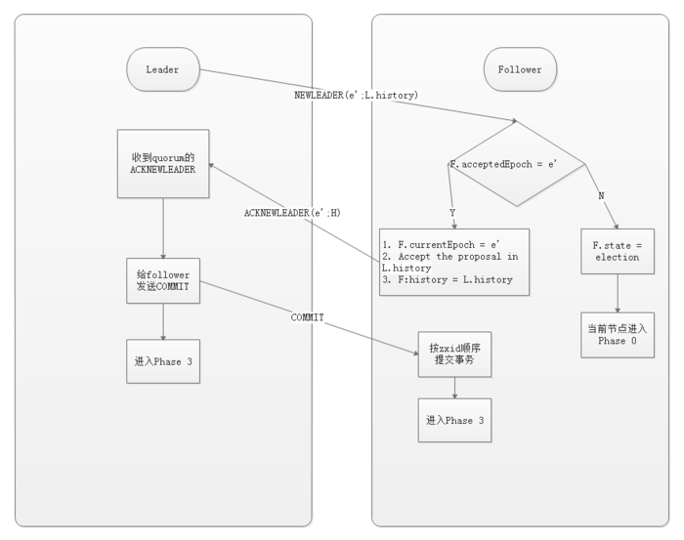
3、同步阶段（Synchronization）
同步阶段主要是利用 Leader 前一阶段获得的最新 Proposal 历史，同步集群中所有的副本。
只有当 quorum（超过半数的节点） 都同步完成，准 Leader 才会成为真正的 Leader。Follower 只会接收 zxid 比自己 lastZxid 大的 Proposal。

Slide 20
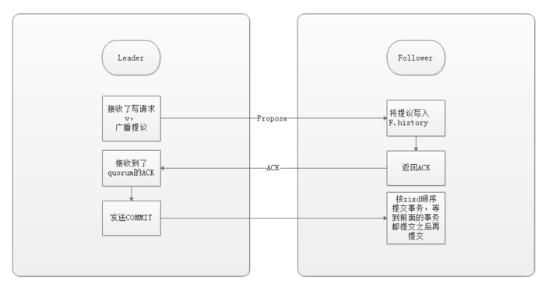
4、广播阶段（Broadcast）
到了这个阶段，Zookeeper 集群才能正式对外提供事务服务，并且 Leader 可以进行消息广播。同时，如果有新的节点加入，还需要对新节点进行同步。
需要注意的是，Zab 提交事务并不像 2PC 一样需要全部 Follower 都 Ack，只需要得到 quorum（超过半数的节点）的Ack 就可以。

Slide 21
zookeeper中zab协议的实现
协议的 Java 版本实现跟上面的定义有些不同，选举阶段使用的是 Fast Leader Election（FLE），它包含了 Phase 1 的发现职责。因为 FLE 会选举拥有最新提议历史的节点作为 leader，这样就省去了发现最新提议的步骤。实际的实现将 Phase 1 和 Phase 2 合并为 Recovery Phase（恢复阶段）。所以，ZAB 的实现只有三个阶段：
1、快速选举阶段
2、恢复阶段
3、广播阶段

Slide 22
1、快速选举阶段
FLE 会选举拥有最新提议历史（lastZixd最大）的节点作为 leader，这样就省去了发现最新提议的步骤。这是基于拥有最新提议的节点也有最新提交记录的前提。
每个节点会同时向自己和其他节点发出投票请求，互相投票。
选举流程：
选epoch最大的
epoch相等，选 zxid 最大的
epoch和zxid都相等，选择serverID最大的（就是我们配置zoo.cfg中的myid）
节点在选举开始都默认投票给自己，当接收其他节点的选票时，会根据上面的条件更改自己的选票并重新发送选票给其他节点，当有一个节点的得票超过半数，该节点会设置自己的状态为 leading，其他节点会设置自己的状态为 following。

Slide 23
2、恢复阶段
这一阶段 follower 发送它们的 lastZixd 给 leader，leader 根据 lastZixd 决定如何同步数据。这里的实现跟前面的同步阶段有所不同：Follower 收到 TRUNC 指令会中止 L.lastCommittedZxid 之后的提议，收到 DIFF 指令会接收新的提议。
3、广播阶段
与前面的广播阶段相同

Slide 24
Leader故障
leader故障时通过快速选举、恢复、广播3阶段重新为集群选举leader。
恢复阶段保证以下两个问题解决
已经被处理的消息不能丢
当leader收到合法数量follower的ack后，就向各个follower广播commit命令，同时也会在本地执行commit并向连接的客户端返回「成功」。但是如果各个follower在收到commit命令前leader就挂了，导致剩下的服务器并没有执行到这条消息。 leader对事务消息发起commit操作，该消息在follower1上执行了，但是follower2还没有收到commit，leader就已经挂了，而实际上客户端已经收到该事务消息处理成功的回执了。所以在zab协议下需要保证所有机器都要执行这个事务消息，必须满足已经被处理的消息不能丢失。
被丢弃的消息不能再次出现
当leader接收到消息请求生成proposal后就挂了，其他follower并没有收到此proposal，因此经过恢复模式重新选了leader后，这条消息是被跳过的。 此时，之前挂了的leader重新启动并注册成了follower，他保留了被跳过消息的proposal状态，与整个系统的状态是不一致的，需要将其删除。
总之就是要保证Leader操作日志是最新的。

Slide 25
Java api操作
<dependency>
<groupId>org.apache.zookeeper</groupId>
<artifactId>zookeeper</artifactId>
<version>3.4.12</version>
</dependency>

